Slide 1
डिजिटल नागरिकता
पाठ 11
आत्म-छवि, सोशल मीडिया, और आत्म-सम्मान

Slide 2
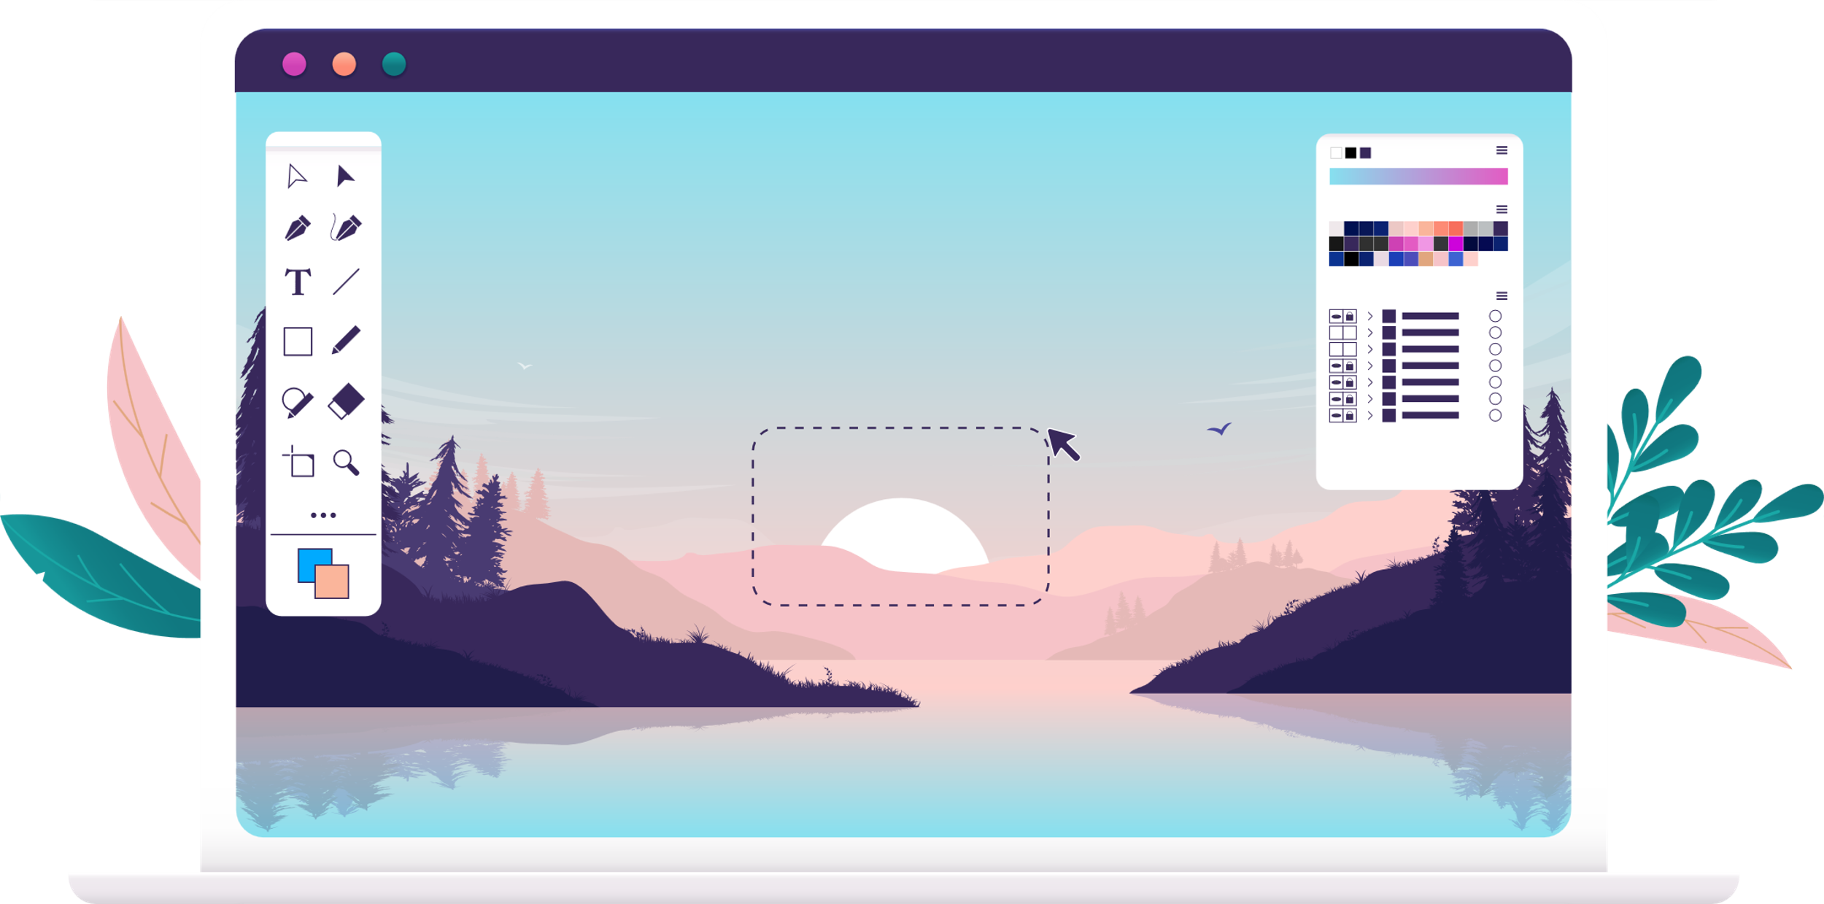
स्तर 2 | डिजिटल नागरिकता
छवियों को बदलना
क्या आपने कभी फोटो पोस्ट करने से पहले सोशल मीडिया पर फिल्टर का इस्तेमाल किया है?
आपने कौन सा फ़िल्टर इस्तेमाल किया?
आपने इसे क्यों चुना और आपकी तस्वीर में क्या बदलाव आया?
सीसीसी
कौन सा फ़िल्टर किसी व्यक्ति के रूप को बदलने में मदद करता है? क्या वे लोकप्रिय हैं? क्यों या क्यों नहीं?

Slide 3
स्तर 2 | डिजिटल नागरिकता
तारा की कहानी
तारा 13 वर्षीय और स्कूल में प्रसिद्ध लड़कियों में से एक है। वह निवर्तमान , खेल पसंद और अध्ययन में काफी अच्छी है। वह अपने माता-पिता से विनती करती है और उन्हें अपने जन्मदिन के लिए एक फोन उपहार में देने के लिए मना लेती है। उनकी अनुमति के साथ ही वह इंस्टाग्राम और स्नैपचैट खाते बनाती है। तारा जल्द ही एक सक्रिय सामाजिक जीवन बनाती है जिसमें कई फ़ॉलोअर्स होते हैं। वह अपने ऊपरी कक्षाओं में सभी लोकप्रिय छात्रों का अनुसरण करती है और उनमें से कुछ के साथ दोस्ती करती है। उसे सामाजिक मीडिया पर तस्वीरें, मीम्स, सेल्फ़ीज़ और अन्य मज़ेदार सामग्री पोस्ट करके बहुत मज़ा आता है।
उसे यह भी पता चलता है कि वह अलग-अलग चेहरे को सुंदर बनाने वाले फ़िल्टर्स का उपयोग कैसे कर सकती है, जो तस्वीरों को बहुत अच्छा बनाते हैं। उसे मिलने वाली सभी प्रशंसाओं का वह आनंद लेती है और वह विभिन्न प्रकार के कपड़ों और मेकअप के साथ भी प्रयोग करना शुरू कर देती है। शुरुआत में उसने सप्ताहांत पर तस्वीरें पोस्ट कीं लेकिन उसने धीरे-धीरे लगभग हर दिन तस्वीरें पोस्ट करना शुरू कर दिया। सकारात्मक टिप्पणियों का आनंद उसे मज़ेदार लगता है, लेकिन जब किसी तस्वीर को पर्याप्त लाइक्स नहीं मिलते हैं, तो यह उसे अत्यधिक प्रभावित करता है । यदि कोई नकारात्मक टिप्पणी करता है, तो वह गुस्सा और/या निराश महसूस करती है । वह जितना भी समय सोशल मीडिया पर बिताती है, उसका असर उसके स्कूल के काम और दोस्ती पर भी असर डालता है। वह शांत और अलगवादी हो जाती है। उसे मेकअप के बिना अपने आप से नफ़रत होने लगती है और महसूस करती है कि वह बदसूरत दिखती है। कभी-कभी वह चाहती है कि वह वास्तविक जीवन में भी एक स्थायी फ़िल्टर पहन सके।

Slide 4
स्तर 2 | डिजिटल नागरिकता
तारा की कहानी
सोशल मीडिया पर अपने अनुभव के कारण तारा एक व्यक्ति के रूप में कैसे बदली?
क्या सोशल मीडिया प्रभावित कर सकता है कि हम अपने बारे में क्या सोचते और महसूस करते हैं?
व्याख्या करें।

Slide 5
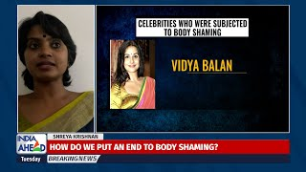
स्तर 2 | डिजिटल नागरिकता
हमें क्या प्रभावित करता है
आइए देखें कि विभिन्न प्रभाव कैसे प्रभावित करते हैं कि हम अपने बारे में कैसा महसूस करते हैं।
Notes:
(1) What Are The Core Reasons Behind Body-Shaming Tradition In India? - YouTube

Slide 6
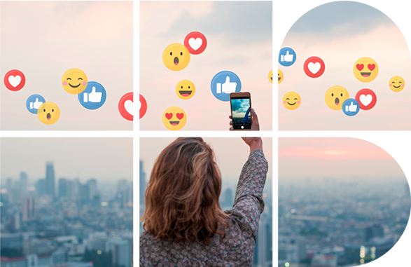
स्तर 2 | डिजिटल नागरिकता
हमें क्या प्रभावित करता है
मीडिया कैसे प्रभावित करता है कि हम खुद को और दूसरों को कैसे देखते हैं?
जब आप किसी ऐसी चीज के लिए बार-बार विज्ञापन देखते हैं जिसके बारे में आप आत्म-जागरूक होते हैं तो आपको कैसा लगता है?
क्या आप खुद को दूसरों और उनके शरीर के बारे में निर्णय लेते हुए पाते हैं? इसे स्पष्ट कीजिए। आप इसके बारे में कैसा महसूस करते हैं?

Slide 7
स्तर 2 | डिजिटल नागरिकता
आत्म मूल्यांकन
नीचे दिए गए मेट्रिक पर खुद की ग्रेडिंग करते समय जितना हो सके ईमानदार रहने की कोशिश करें।
यह एक निजी आकलन है।
 |  | दृढ़तापूर्वक सहमत | सहमत | असहमत | दृढ़तापूर्वक असहमत
1 | कुल मिलाकर मैं अपने आप से संतुष्ट हूँ। | 3 अंक | 2 अंक | 1 अंक | 0 अंक
2 | कभी-कभी मुझे लगता है कि मैं बिल्कुल भी अच्छा नहीं हूं। | 0 अंक | 1 अंक | 2 अंक | 3 अंक
3 | मुझे लगता है कि मुझमें कई अच्छे गुण हैं। | 3 अंक | 2 अंक | 1 अंक | 0 अंक
4 | मैं ज्यादातर चीजों के साथ-साथ अधिकांश अन्य लोगों के लिए भी करने में सक्षम हूं। | 3 अंक | 2 अंक | 1 अंक | 0 अंक
5 | मुझे लगता है कि मेरे पास गर्व करने के लिए बहुत कुछ नहीं है। | 0 अंक | 1 अंक | 2 अंक | 3 अंक
6 | मैं निश्चित रूप से कभी-कभी बेकार महसूस करता हूं। | 0 अंक | 1 अंक | 2 अंक | 3 अंक
7 | मुझे लगता है कि मैं एक योग्य व्यक्ति हूं, कम से कम दूसरों के साथ बराबरी की योजना पर। | 3 अंक | 2 अंक | 1 अंक | 0 अंक
8 | काश मैं खुद के लिए और अधिक सम्मान कर पाता। | 0 अंक | 1 अंक | 2 अंक | 3 अंक
9 | कुल मिलाकर, मुझे लगता है कि मैं असफल हूं। | 0 अंक | 1 अंक | 2 अंक | 3 अंक
10 | मैं अपने प्रति सकारात्मक दृष्टिकोण रखता हूं। | 3 अंक | 2 अंक | 1 अंक | 0 अंक
अपने उत्तरों पर चिंतन करें और निर्धारित करें कि क्या कोई परिवर्तन है जिसे आप करना चाहते हैं।
पाठ 11: स्व-छवि, सोशल मीडिया और आत्म-सम्मान

Slide 8
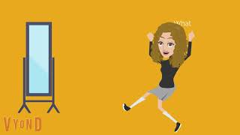
स्तर 2 | डिजिटल नागरिकता
किशोर और स्वाभिमान
दो चीजें साझा करें जो हम यह सुनिश्चित करने के लिए कर सकते हैं कि सोशल मीडिया का हमारे आत्मसम्मान पर नकारात्मक प्रभाव न पड़े
Notes:
https://www.youtube.com/watch?v=nxolrIIWEMQ

Slide 9
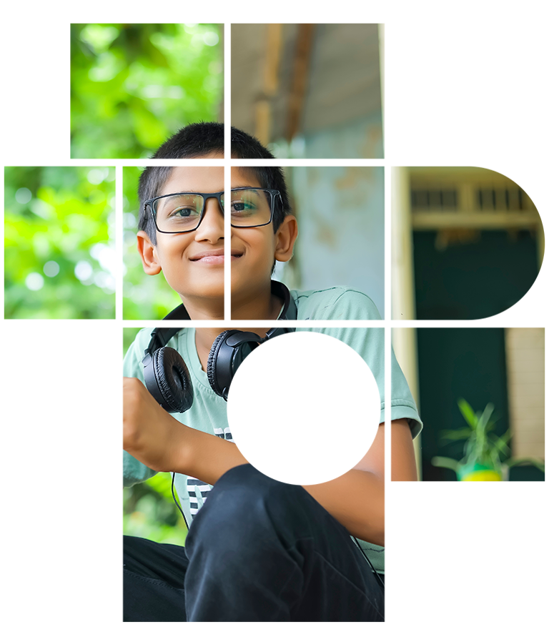
स्तर 2 | डिजिटल नागरिकता
टेक-होम गतिविधि
अपने आत्म-मूल्यांकन के आधार पर, सोशल मीडिया या अन्य प्रभावों के आपके आत्म-सम्मान पर पड़ने वाले प्रभाव पर विचार करें।
अगर आप चीजों से खुश हैं तो यह बहुत अच्छी बात है और आप जो कर रहे हैं उसे करते रहें।
यदि आप कोई परिवर्तन करना चाहते हैं, तो सोचें कि वह क्या हो सकता है। आप अपने आत्मविश्वास में सुधार और अपनी खुशी कैसे बढ़ा सकते हैं? ?
सोचें कि आप अपने दोस्तों और अन्य लोगों की मदद कैसे कर सकते हैं जो बदलाव करना चाहते हैं।

Slide 10
स्तर 2 | डिजिटल नागरिकता
छवियों को बदलना
क्या आपने कभी फोटो पोस्ट करने से पहले सोशल मीडिया पर फिल्टर का इस्तेमाल किया है?
आपने कौन सा फ़िल्टर इस्तेमाल किया?
आपने इसे क्यों चुना और आपकी तस्वीर में क्या बदलाव आया?
कौन सा फ़िल्टर किसी व्यक्ति के रूप को बदलने में मदद करता है? क्या वे लोकप्रिय हैं? क्यों या क्यों नहीं?

Slide 11
के द्वारा बनाई गई

